Slide 1



INTRODUCCIÓN A LA
CALIDAD DEL SOFTWARE
UNIDAD 1
Ing. Diego Gamboa Mgtr. dlgamboa1@espe.edu.ec

Slide 2



Unidad
1
Temario
01
Conceptos de Calidad del Software
Introducción
a la calidad
02
Evolución de la Calidad
03
Costos de la calidad
04
Factores y criterios de Calidad de Software

Slide 3

1.1 Conceptos de Calidad de Software
Que es Calidad ?
Capacidad de desarrollar, diseñar, manufacturar y mantener un producto de valor. Este producto debe ser el más económico, el más útil y satisfactorio para el consumidor final. (Kaoru Ishikawa, 1988)
La calidad del software muestra qué tan bueno y confiable es un producto. Para transmitir un ejemplo de título asociado, piense en un software funcionalmente correcto.
La calidad de producto de software implica que hay un modelo de calidad subyacente que define un conjunto de características de producto (García-Mireles et al., 2015; ISO, 2011).
"Capacidad de un producto de software para cumplir funciones esperadas bajo condiciones definidas." Pressman, R. S. (2014), Software Engineering: A Practitioner's Approach, 8va ed.
Quality
Conjunto de características que determinan la capacidad de un producto de software para satisfacer necesidades explícitas e implícitas, incluyendo funcionalidad, fiabilidad, usabilidad, eficiencia, mantenibilidad y portabilidad, evaluadas bajo condiciones específicas y alineadas con estándares como ISO 25010.

Slide 4
1.1 Conceptos de Calidad de Software
Que es Calidad ?
Según la norma ISO/IEC 25010, el concepto de calidad del software se divide en varias características.
Funcionalidad
Fiabilidad
El software hace lo que se supone que debe hacer
El software mantiene un nivel de rendimiento especificado, sin fallos, en condiciones normales.
Usabilidad
Rendimiento
Es fácil de entender, aprender y usar.
Utiliza eficientemente los recursos bajo condiciones específicas.
Mantenibilidad
Portabilidad
Es fácil de modificar, corregir y mejorar.
Puede funcionar en diferentes entornos (sistemas operativos, navegadores).

Slide 5
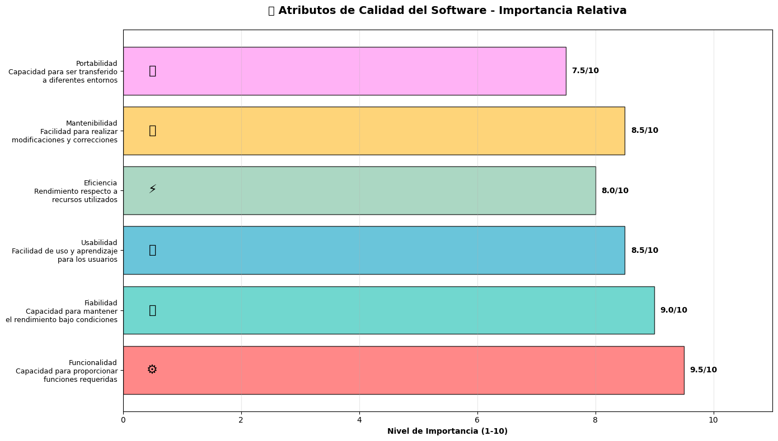
1.1 Conceptos de Calidad de Software

Slide 6

1.1 Conceptos de Calidad de Software
Origen de la CALIDAD
¿Qué es el Informe del Caos?
El informe del Caos viene siendo publicado por Standish group desde 1994 dando una visión sobre el fracaso o éxito de los proyectos.
En el informe del año 2015 han estudiado unos 50.000 proyectos de todo el mundo desde mantenimientos pequeños hasta gigantescos proyectos de reingeniería.

Slide 7
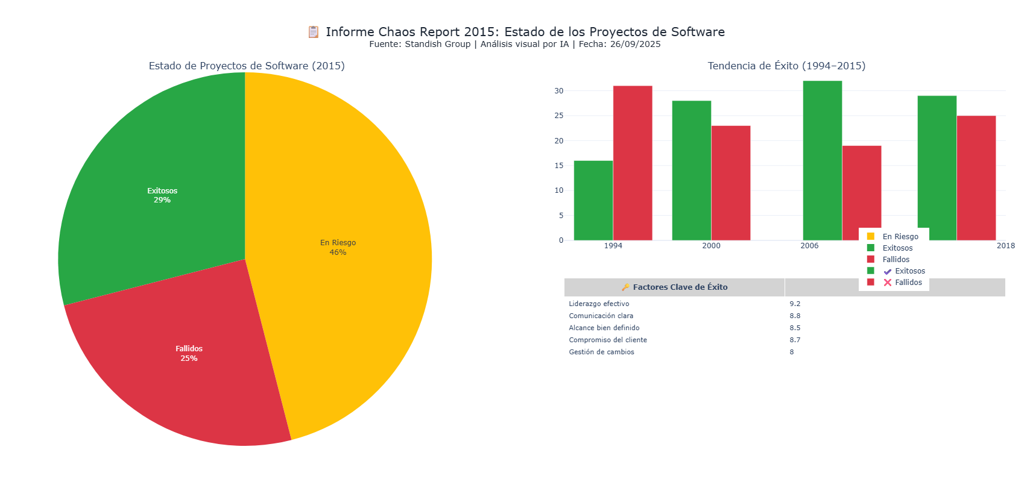
1.1 Conceptos de Calidad de Software

Slide 8
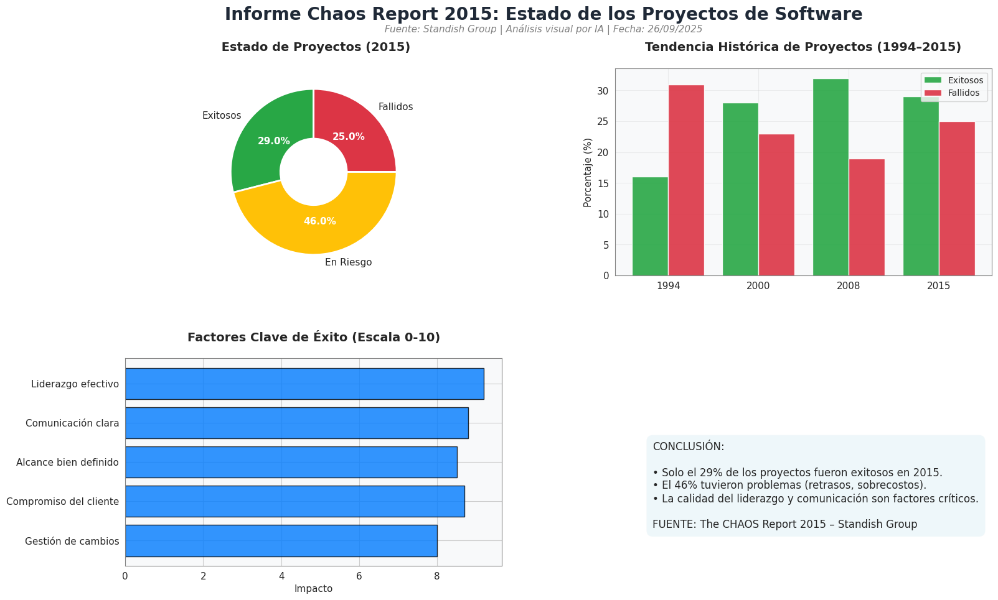
1.1 Conceptos de Calidad de Software

Slide 9
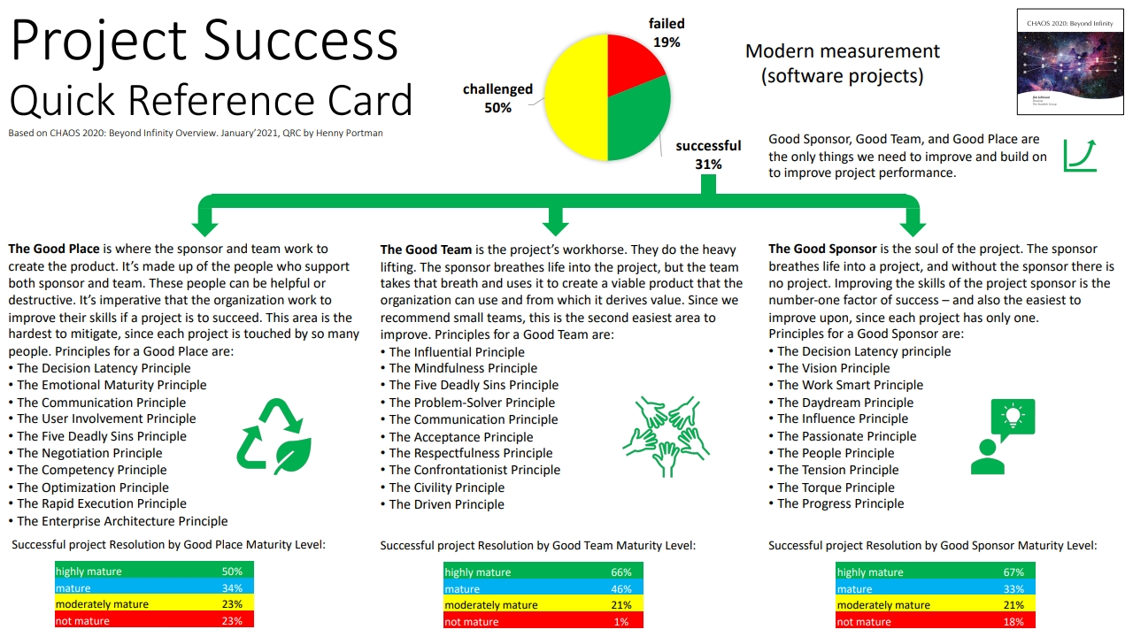
1.1 Conceptos de Calidad de Software

Slide 10
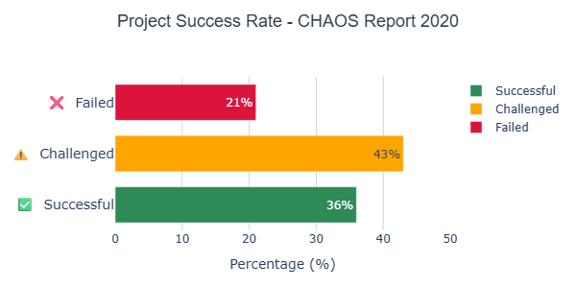
1.1 Conceptos de Calidad de Software

Slide 11
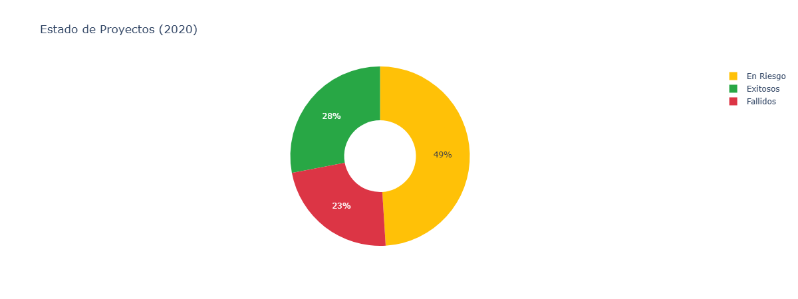
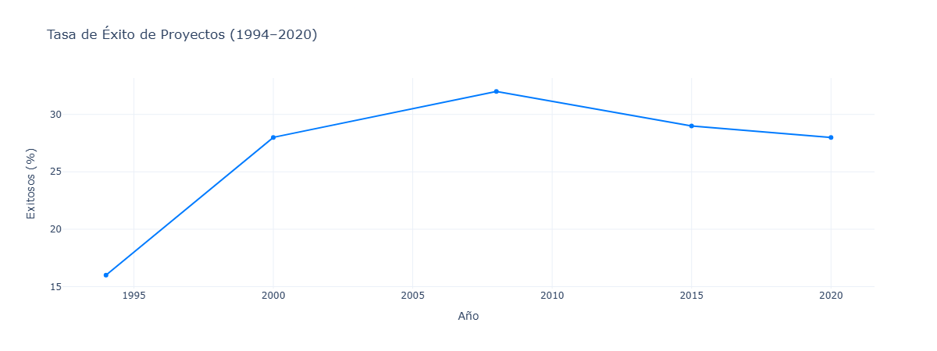
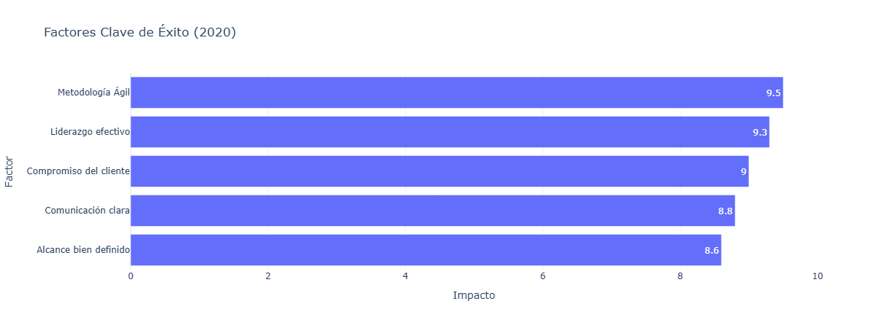
1.1 Conceptos de Calidad de Software

Slide 12
1.1 Conceptos de Calidad de Software
“I do not worry whether something is cheap or expensive. I only worry if it is good. If it is good enough, the public will pay you back for it”
Walt Disney

Slide 13
1.1 Conceptos de Calidad de Software
Los errores del software le salen muy caros a Estados Unidos: 59.500 millones de dólares al año.
50% de los fallos corresponde a los usuarios el resto a los programadores y vendedores.
Las pruebas al inicio del ciclo reducirían los costos por fallos en 22.200 millones de dólares.

Slide 14
1.1 Conceptos de Calidad de Software
80% de los costos de desarrollo de programas se dedican a detectar y corregir defectos.
La Academia de Ciencias de Estados Unidos pidió al Congreso una ley que atribuya a las casas de software una responsabilidad civil por daños y perjuicios a las empresa.

Slide 15

1.1 Conceptos de Calidad de Software
El programa no esta probado
El sistema operativo esta incompleto
No están escritos los requisitos
Estamos fuera de tiempo en un proyecto

Slide 16
1.1 Conceptos de Calidad de Software
La mayoría de los clientes busca calidad al mejor precio, sin embargo, lo que puede ser "excelente" para algunos, no lo es para otros. Cuando un individuo adquiere un producto o servicio, lo hace para satisfacer una necesidad, pero siempre espera que la "nueva adquisición" funcione como lo esperado, o al menos como se lo prometieron en el anuncio publicitario.
Muchas veces la calidad se paga, justificando de esta forma el dicho de que "lo barato sale caro".

Slide 17
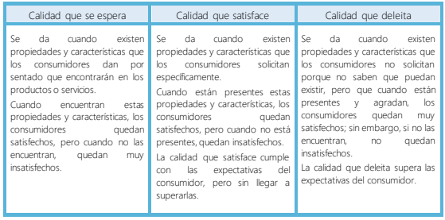
1.1 Conceptos de Calidad de Software
Cómo lograr que el consumidor se convierta en nuestro cliente

Slide 18
1.1 Conceptos de Calidad de Software
Calidad
Grado en el que un conjunto de características cumple con los requisitos
Grado de Satisfacción que produce el cliente
Satisfacción del cliente y conformidad con sus requisitos.
Conjunto de actividades que permiten satisfacer las necesidades de un colectivo
Calidad
realizada
Calidad
programada
Calidad
necesaria

Slide 19
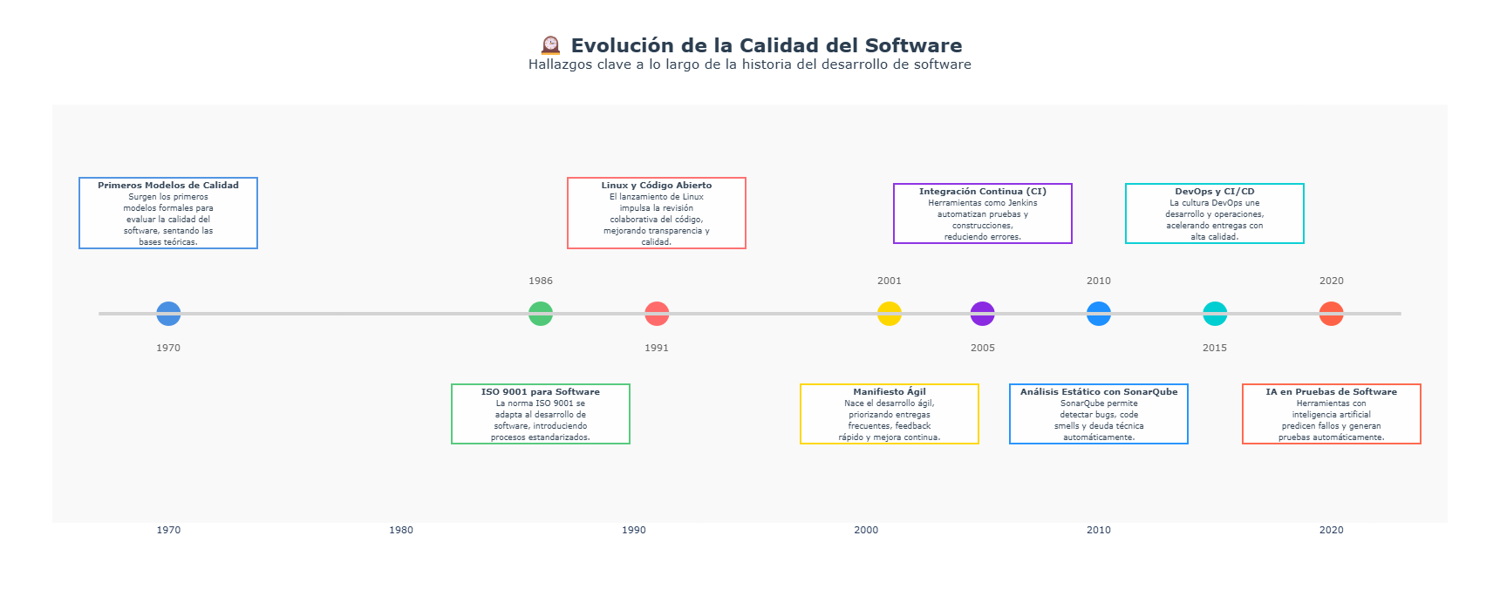
1.1 Conceptos de Calidad de Software

Slide 20
1.1 Conceptos de Calidad de Software
En las primeras etapas, el software se desarrollaba sin metodologías formales.
La calidad se medía principalmente por la ausencia de errores (corrección funcional).
El enfoque era reaccionario: corregir errores después de su detección.
Surgieron problemas como el "crisis del software" por proyectos que excedían presupuestos y plazos.
Ejemplo: Proyectos militares y espaciales con fallos costosos.

Slide 21
1.1 Conceptos de Calidad de Software
Ariane 5 Flight 501 (1996)
Therac-25 (1985–1987)
Qué pasó: El cohete europeo Ariane 5 explotó 37 segundos después del lanzamiento.
Causa: Un error de software por una conversión de dato errónea (de punto flotante a entero) en un sistema de referencia inercial.
Costo estimado: Alrededor de $370 millones.
Lección: Se reutilizó código de Ariane 4 sin adaptarlo adecuadamente. Falta de pruebas bajo condiciones reales.
Qué pasó: Máquina de radioterapia que administró dosis mortales de radiación a pacientes debido a un error de software.
Causa: Errores de concurrencia (race condition) en el código; falta de validación y controles de hardware.
Consecuencias: Al menos 6 sobredosis, varias con resultado fatal.
Lección: Calidad del software = seguridad del paciente. Sin mecanismos de falla segura (fail-safe).
Patriot Missile Failure (Guerra del Golfo, 1991)
Mars Climate Orbiter (1999))
Qué pasó: El sistema antimisiles Patriot falló en interceptar un misil Scud iraquí en Dhahran, Arabia Saudita.
Causa: Un error de redondeo en el cálculo del tiempo (debido a aritmética de punto flotante con precisión limitada).
Consecuencias: Murieron 28 soldados estadounidenses.
Costo humano y político muy alto.
Lección: Pequeños errores numéricos pueden tener consecuencias catastróficas si no se validan los sistemas
críticos.
Qué pasó: La nave espacial de la NASA se perdió al intentar orbitar Marte.
Causa: Confusión entre unidades: un equipo usó libras-fuerza y otro newtons en los cálculos de empuje.
Error de software/interfaz: El sistema no detectó ni corrigió la inconsistencia.
Costo: $327 millones perdidos.
Lección: Necesidad de estandarización, verificación cruzada y gestión de datos precisa.

Slide 22

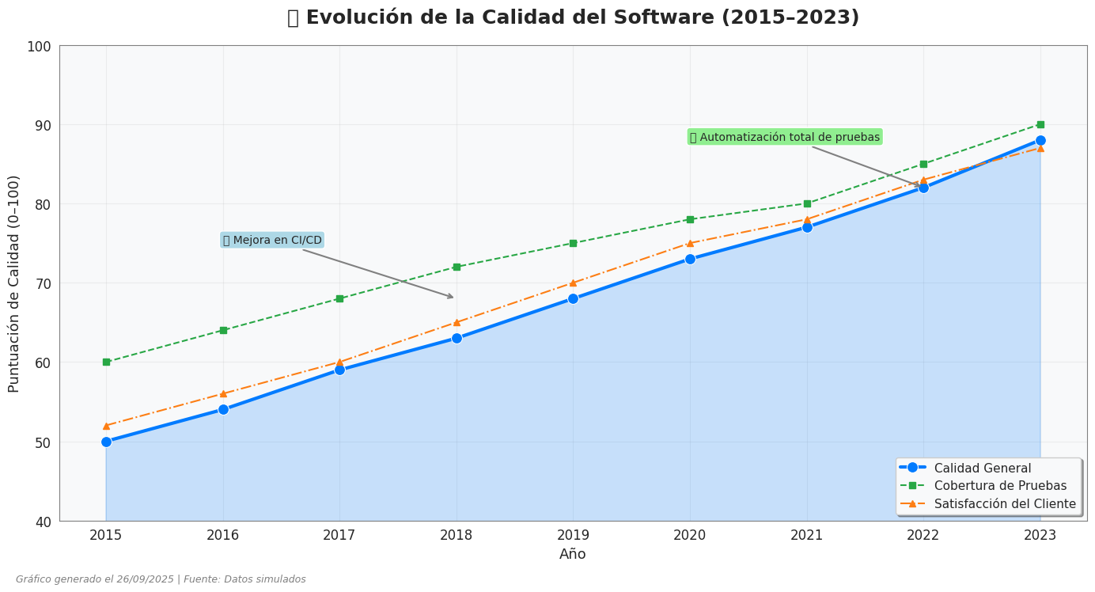
1.1 Conceptos de Calidad de Software

Slide 23
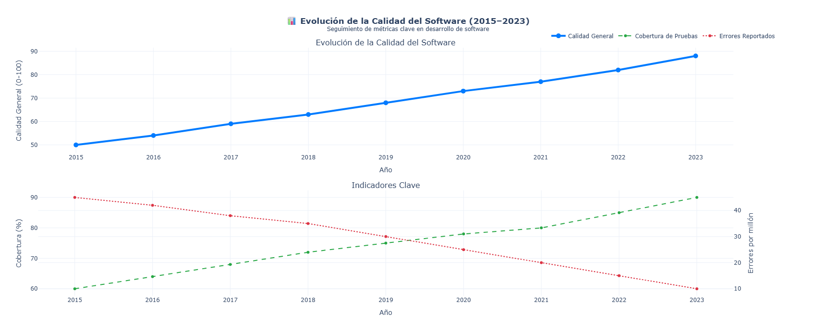
1.1 Conceptos de Calidad de Software

Slide 24
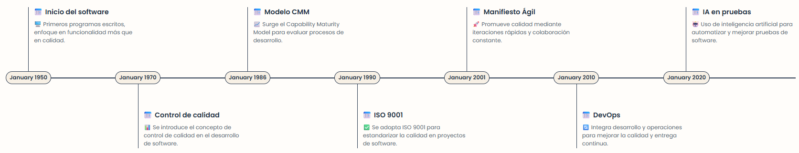
1.1 Conceptos de Calidad de Software

Slide 25
1.1 Conceptos de Calidad de Software
Hay que tomar en cuenta los siguientes puntos
Los requisitos de Software son la base de las medidas de calidad
Impacto estratégico. Oportunidad de ventaja competitiva.
Planificación, fijación de objetivos, coordinación, formación y adaptación de toda la organización.
“Una filosofía, una cultura, una estrategia, un estilo de gerencia de la empresa”.

Slide 26

1.1 Conceptos de Calidad de Software
Definición del término "costo"
En forma similar al concepto de "calidad" el término "costo" también recibe distintas acepciones, y no siempre se emplea en forma correcta.
Podría tomarse como la definición que describe al término "costo" a la siguiente
expresión: “un costo es el esfuerzo económico que debe realizarse para alcanzar un objetivo".

Slide 27
1.1 Conceptos de Calidad de Software
Aplicando estos conceptos al sector del desarrollo software este análisis quedaría:
Costes de las pruebas: Costes derivados de probar el software para evitar que los defectos lleguen a producción.
Prevención: Costes derivados de mejorar los procesos de desarrollo (herramientas, técnicas, arquitectura, métodos, prácticas) y de capacitación de las personas (formación) para minimizar la inyección de defectos en el software.
Costes del fallo interno (retrabajo): Costes de búsqueda y corrección del defecto así como repetición de las pruebas derivados de haber encontrado un defecto antes de liberar el software. No sólo hay que tener en cuenta el coste de repetir la prueba que originó el fallo (retest) sino la posible regresión de pruebas y los costes asociados a un nuevo paso a producción que suelen ser los mayor cuantía.
Costes del fallo en producción: En este escenario no sólo hay que sumar los costes equivalentes al fallo interno, sino el daño producido al cliente, usuario o el propio negocio donde se utiliza el software. La pérdida de confianza y las posibles penalizaciones o sanciones suelen ser los mayores costes de este tipo de fallos.

Slide 28
1.1 Conceptos de Calidad de Software
Aplicando estos conceptos al sector del desarrollo software este análisis quedaría:
Costes de las pruebas: Costes derivados de probar el software para evitar que los defectos lleguen a producción.
Prevención: Costes derivados de mejorar los procesos de desarrollo (herramientas, técnicas, arquitectura, métodos, prácticas) y de capacitación de las personas (formación) para minimizar la inyección de defectos en el software.
Costes del fallo interno (retrabajo): Costes de búsqueda y corrección del defecto así como repetición de las pruebas derivados de haber encontrado un defecto antes de liberar el software. No sólo hay que tener en cuenta el coste de repetir la prueba que originó el fallo (retest) sino la posible regresión de pruebas y los costes asociados a un nuevo paso a producción que suelen ser los mayor cuantía.
Costes del fallo en producción: En este escenario no sólo hay que sumar los costes equivalentes al fallo interno, sino el daño producido al cliente, usuario o el propio negocio donde se utiliza el software. La pérdida de confianza y las posibles penalizaciones o sanciones suelen ser los mayores costes de este tipo de fallos.

Slide 29
1.1 Conceptos de Calidad de Software
Tipo de Costos de Software
Costos para asegurar la calidad o costos de conformidad
  Costos de Prevención
  Costos de Evaluación
Costos por falta de calidad o costos de no conformidad
  Costos de fallas internas
  Costos de fallas externas

Slide 30
1.1 Conceptos de Calidad de Software
Costos de prevención
Costos de todos aquellos esfuerzos para asegurar la Calidad del Software y prevenir defectos en todas las fases del Desarrollo de Software. Por ejemplo: Aseguramiento de la Calidad.
Costo del esfuerzo para descubrir la condición de la Calidad del Software(evaluaciones planeadas). Por ejemplo: Evaluación de proyectos (revisión de especificaciones de requerimientos, diseño y componentes, verificaciones y validaciones en general, inspecciones, pruebas unitarias, de integración y de sistema), auditorías de calidad del producto, evaluaciones externas, pruebas de productos adquiridos.
Costos de evaluación
Costos de fallas internas
Costo del esfuerzo para detectar y corregir problemas previos a que el usuario los detecte, por ejemplo: corregir defectos y el retrabajo correctivo en todas las etapas.
Costo del esfuerzo para corregir problemas que son detectados por el usuario. Esto incluye remoción de fallas(mantenimiento correctivo, retrabajo, codificación y prueba de defectos, compra de actualizaciones de productos), soporte (soporte técnico para responder por los defectos, preparación de apuntes de respuestas de soporte, investigación de las quejas del usuario), compensación (penalizaciones, reclamaciones, productos devueltos, reembolsos, descuentos, costos de garantía), otros (mala reputación, pérdida de ventas, usuario insatisfecho, pérdida de la confianza del cliente).
Costos de fallas externas

Slide 31
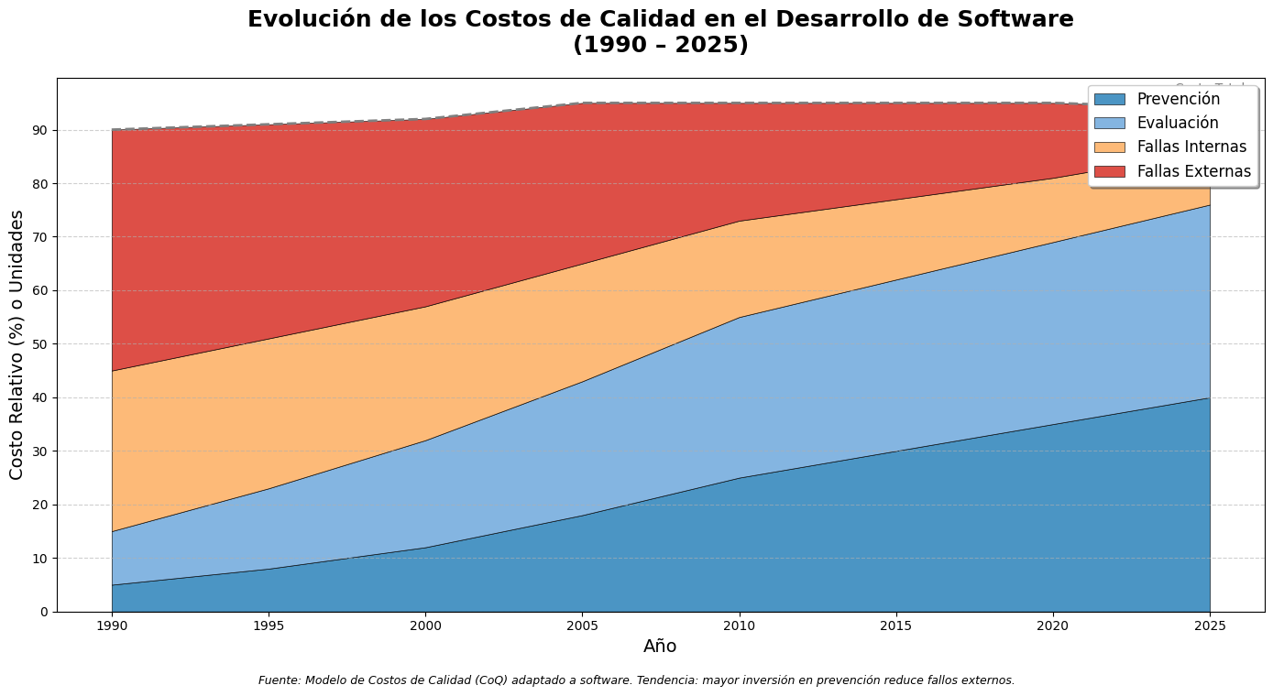
1.1 Conceptos de Calidad de Software

Slide 32
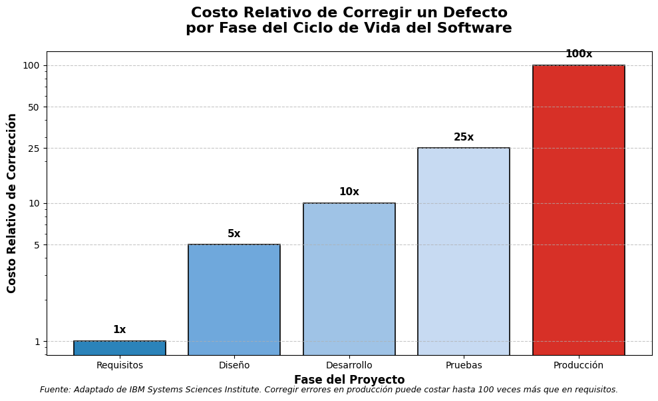
1.1 Conceptos de Calidad de Software

Slide 33
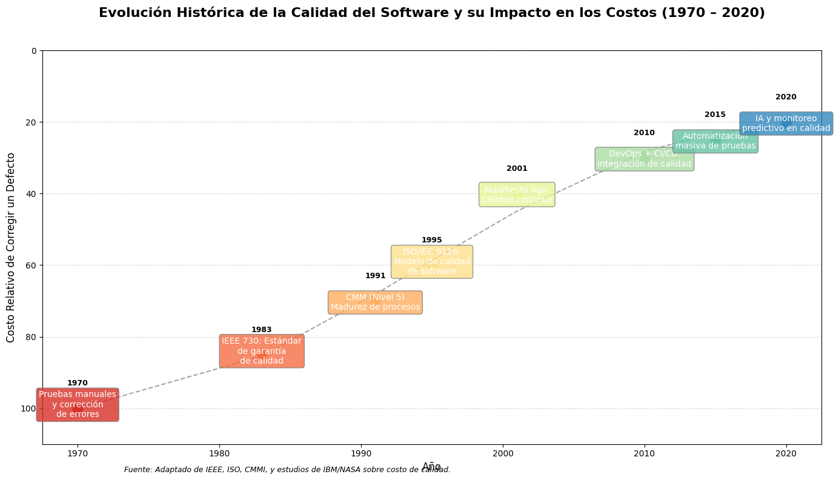
1.1 Conceptos de Calidad de Software

Slide 34
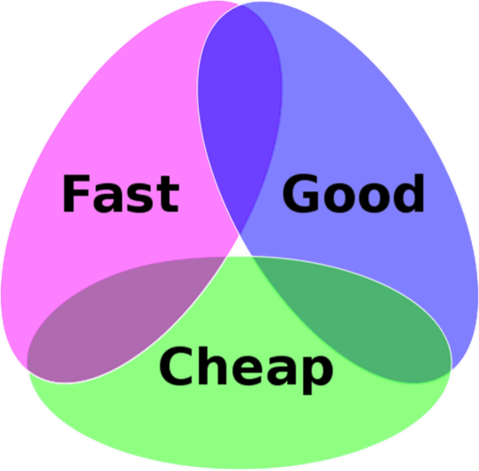
1.1 Conceptos de Calidad de Software
Conclusión
La administración de la calidad total como una variable y estrategia de software, es la clave que siempre toman en cuenta en las empresas, las cuales necesitan verla y tratarla como corresponde.
Uno de los factores para promover un proceso de mejoramiento continuo de la calidad consiste en recopilar, documentar y usar la información sobre los costos relacionados con la calidad.
Es necesario que los costos de la calidad sean declarados formalmente por las empresas, parte de sus planes operacionales y sus sistemas presupuestarios, y que los ejecutivos los manejen como se debe.

Slide 35

1.1 Conceptos de Calidad de Software
Factores Clave de Calidad del Software
Funcionalidad
Cumple con lo que el usuario necesita: precisión, interoperabilidad, seguridad funcional.
Rendimiento (Eficiencia)
Uso eficiente de recursos: velocidad, capacidad bajo carga, consumo de memoria
Usabilidad
Fácil de aprender, usar y recuperarse de errores. Diseño intuitivo.
Confiabilidad
Seguridad (Protección)
Mantenibilidad
Funciona sin fallos durante tiempo prolongado: disponibilidad, madurez, recuperación.
Resiste accesos no autorizados: autenticación, cifrado, integridad de datos.
Fácil de modificar, corregir o mejorar: modularidad, reusabilidad, análisis de errores.
Portabilidad
Se adapta a diferentes entornos: instalabilidad, compatibilidad, reemplazo.
Fuente: ISO 25010

Slide 36
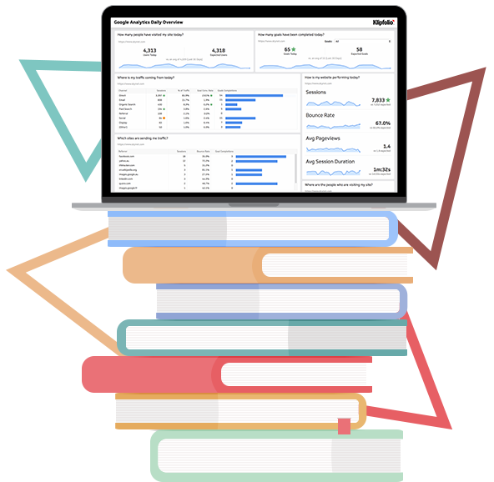
1.1 Conceptos de Calidad de Software
¿Cómo Medimos la Calidad del Software?
Pruebas Automatizadas
Cobertura de código (% de líneas probadas)
Métricas Técnicas
Tiempo de respuesta (< 2 segundos ideal)
Prácticas de Desarrollo
Experiencia del Usuario (UX)
Tiempo promedio para completar una tarea
Número de bugs encontrados vs. resueltos
Uso de CPU/memoria bajo condiciones máximas
Rendimiento en pruebas de carga (ej. 1000 usuarios simultáneos)
Integración continua (CI/CD)
Revisiones de código (code reviews)
Uso de estándares (SOLID, limpieza de código)
Tasa de abandono en procesos clave
Encuestas de satisfacción (NPS, CSAT)
ISO/IEC 25010 – Sistemas y software de producto Quality Model

Slide 37

Gracias
Preguntas?

